Slide 1
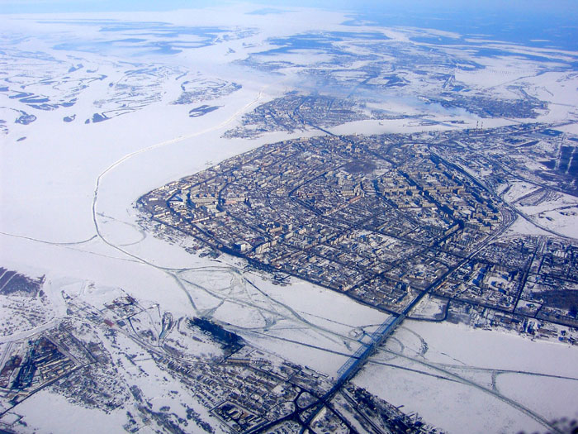
Что я знаю о родном крае?
Автор материала: Дербина Полина, ученица 9 А класса МБОУ СШ №1, г. Архангельска, Архангельская область.
Руководитель: Куприянович Марина Олеговна, учитель математики высшей квалификационной категории, МБОУ СШ №1, г. Архангельска, Архангельская область, 2015 год

Slide 2
Выберите один правильный ответ

Slide 3
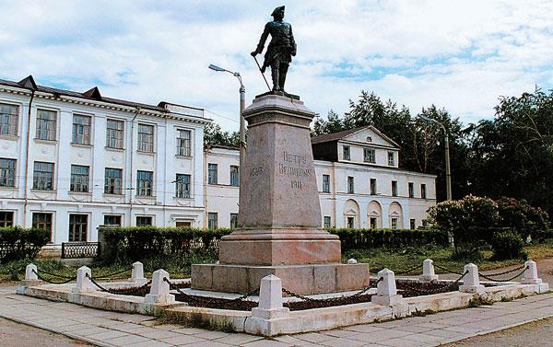
В каком году Петр l НЕ посещал Архангельск?
1693
1694
1701
1702

Slide 4
В каком году было упразднено адмиралтейство в Архангельске?
1693
1752
1862
1901

Slide 5
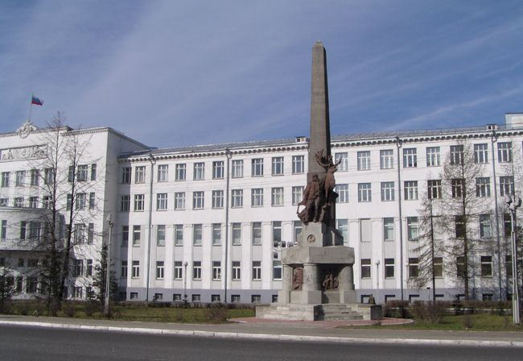
Сколько граней у «Обелиска Севера»?
4
5
6

Slide 6
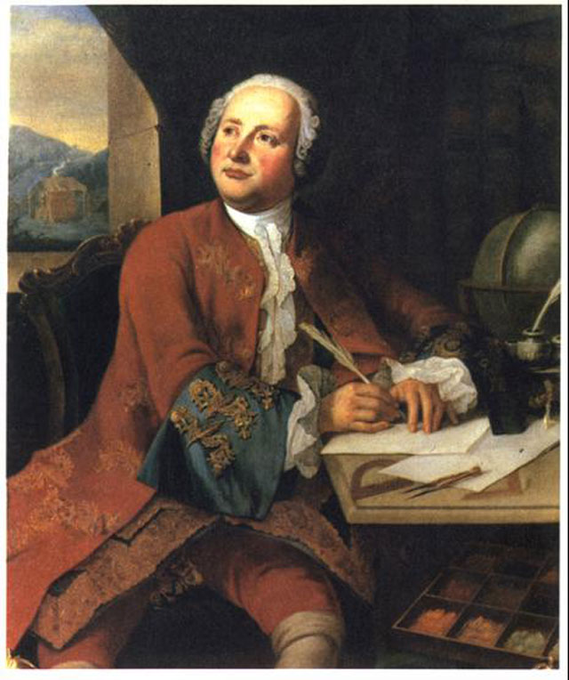
В каком году родился М.В.Ломоносов?
1708
1709
1710
1711

Slide 7
Ответьте на вопросы

Slide 8
Назовите место основания города Архангельска

Slide 9
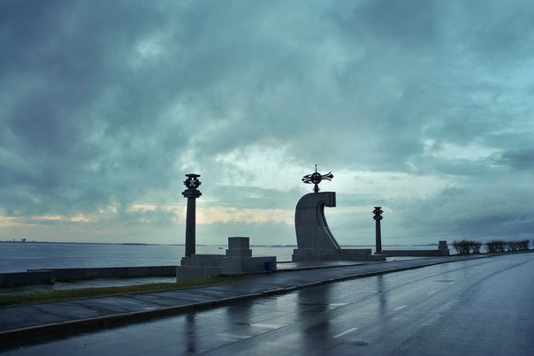
Ответ: Мыс Пур-Наволок

Slide 10
Что изображено на 500-рублевой купюре?

Slide 11
Ответ:
Памятник Петру I на фоне парусника
Здания Морского речного вокзала в Архангельске
Соловецкий монастырь

Slide 12
От чего произошло название Соломбала?

Slide 13
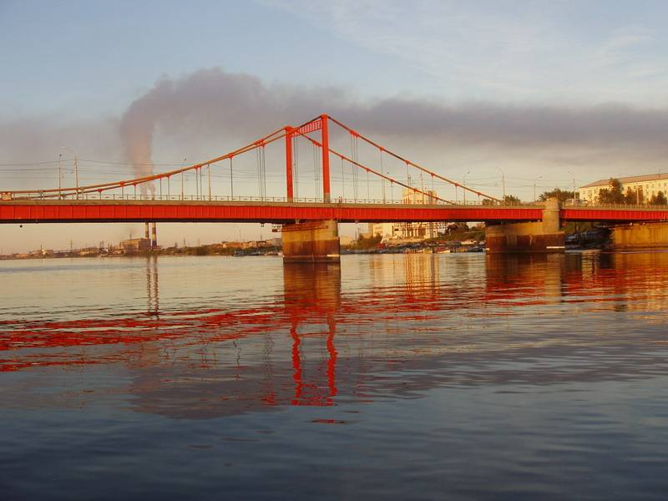
Ответ: От финно-угорского «солемба» – низкое, грязное, мокрое, болотистое место.

Slide 14
В Карелии Кижи, а у нас?

Slide 15
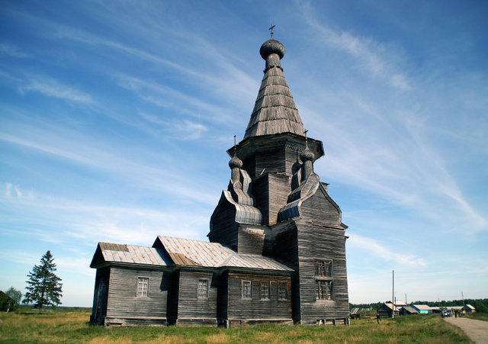
Ответ: Малые Карелы

Slide 16
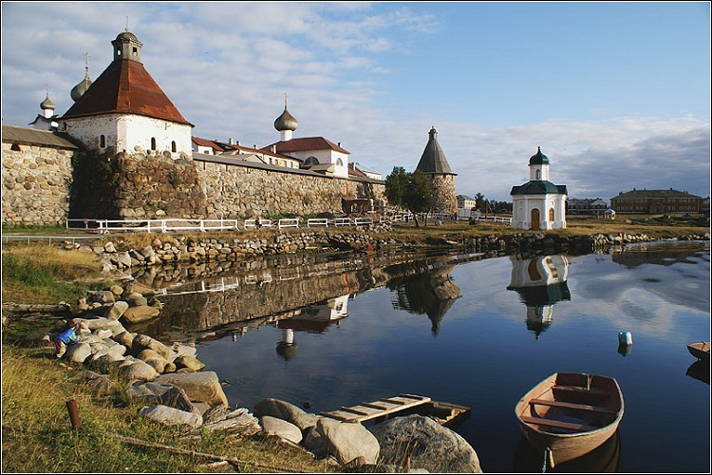
Какие необычные сооружения из камней были обнаружены на Соловках?

Slide 17
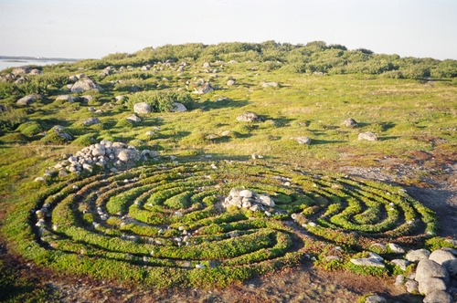
Ответ: Соловецкие лабиринты

Slide 18
Назовите «защитницу» Архангельска во время Великой Северной войны

Slide 19
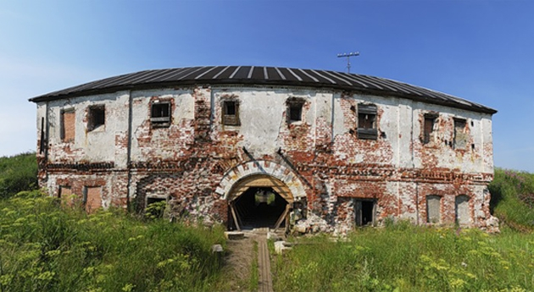
Ответ: Новодвинская крепость

Slide 20
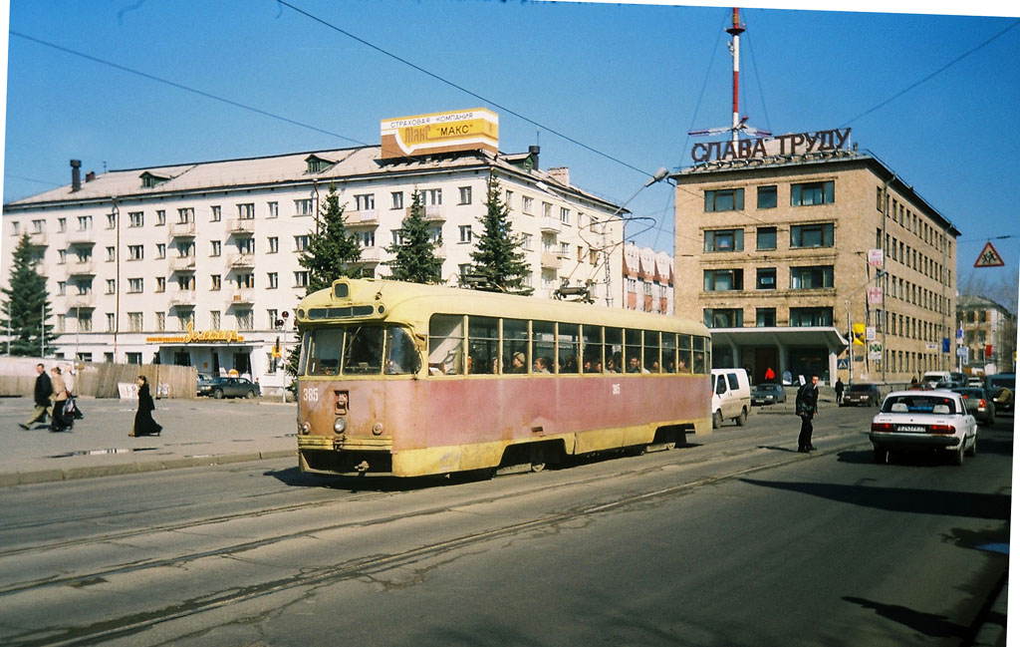
Как назывался Троицкий проспект во времена СССР?

Slide 21
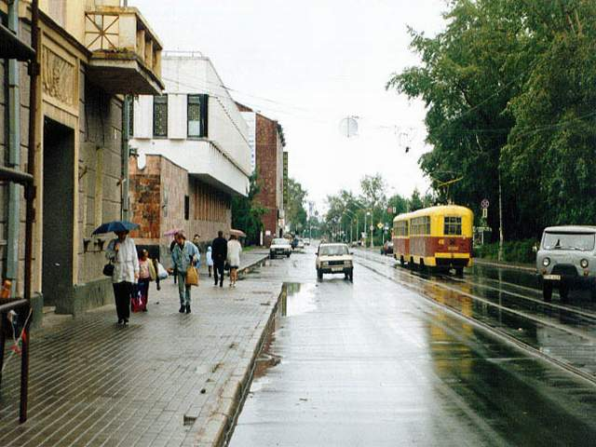
Ответ: Проспект Павлина Виноградова

Slide 22
Что в настоящее время находится на месте Святотроицкого кафедрального собора?

Slide 23
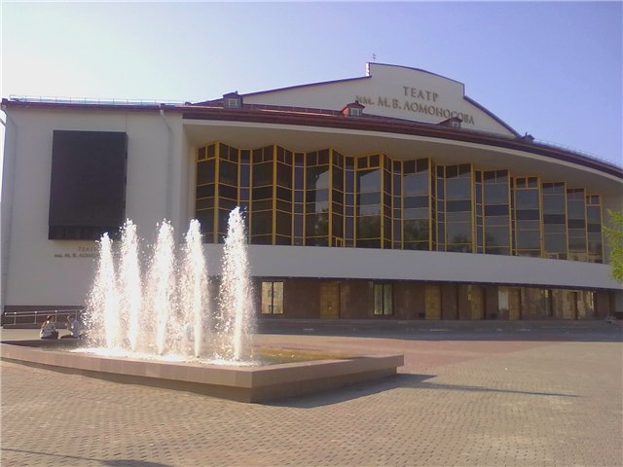
Ответ: Архангельский театр драмы имени М.В. Ломоносова

Slide 24
Где в Архангельской области был открыт советский ядерный полигон?

Slide 25
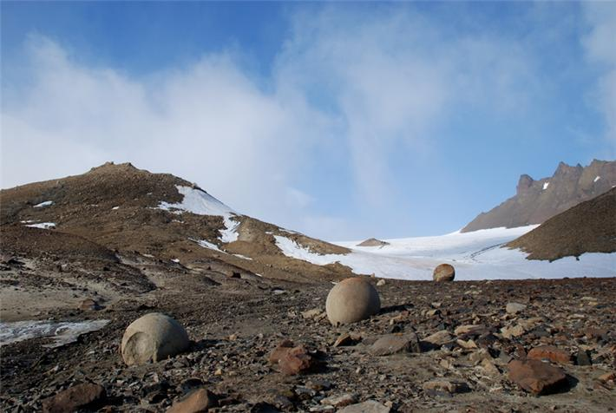
Ответ: На Новой Земле

Slide 26
Какой город Архангельской области является центром атомного судостроения?

Slide 27
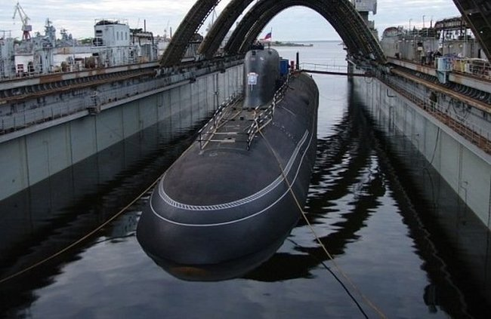
Ответ: Северодвинск

Slide 28
На каком архипелаге расположена крайняя северная точка России?

Slide 29
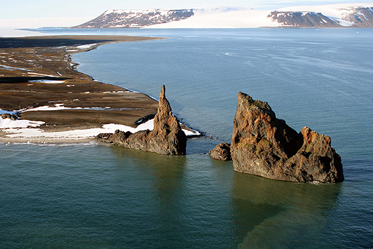
Ответ: Земля Франца-Иосифа

Slide 30
Самое крупное озеро Архангельской области?

Slide 31
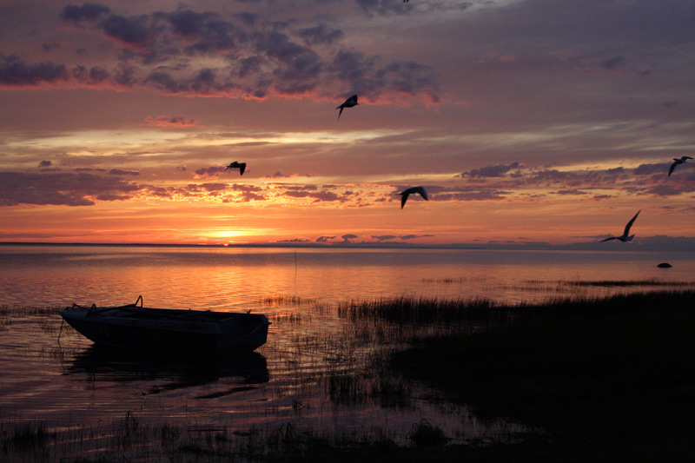
Ответ: Озеро Лача

Slide 32
Какая библиотека самая крупная в области?

Slide 33
Ответ:
Архангельская областная научная библиотека имени Добролюбова

Slide 34
Что сейчас располагается в бывшей лютеранской церкви Святой Екатерины?

Slide 35
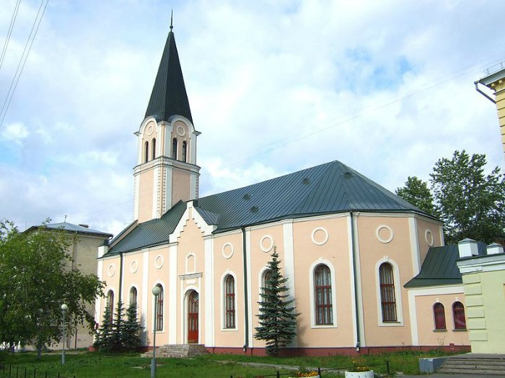
Ответ: Поморская государственная филармония

Slide 36
Что раньше располагалось на месте стадиона Динамо в Архангельске?

Slide 37
Ответ:
Александровский сад

Slide 38
Самый известный сказочник Архангельской области?

Slide 39
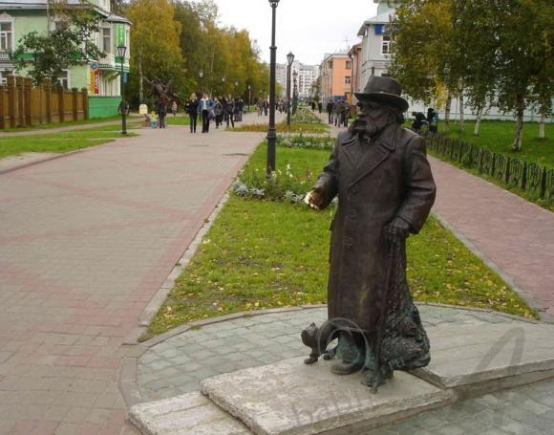
Ответ: Степан Григорьевич Писахов

Slide 40
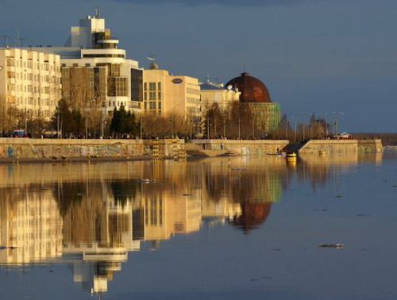
Спасибо за внимание!

Slide 41
Список используемой литературы: 1. География Архангельской области. Программно-методическиематериалы. /Под ред. Н.М. Бызовой. — Архангельск: Поморский государственный университет им. М.В. Ломоносова, 2000. — 144 с. 2. Михаил Васильевич Ломоносов 1711 – 1765. /Г.Е.Павлова, А.С.Федоров. – М.: Изд-во Наука, 1988г. 3. Н.И. Асоскова, Н.М. Бызова, Б.В. Емолин, Л.Р. Лукин, Я.К. Преминина, А.Ф. Станковский, И.В. Туровник, Е.В. Шаврина. География Архангельской области: Учебное пособие для учащихся 8—9-х классов общеобразовательной школы /Под ред. Н.М. Бызовой, Я.К. Премининой. — М.: СпортАкадемПресс, 2001. — 184 с. 4. Экология Архангельской области: Учебное пособие для учащихся 9 – 11-х классов общеобразовательной школы/ Под ред. А.Е. Баталова, Л.В.Морозовой. – М.: Изд-во МГУ, 2004. – 152с. 5. http://oopt.info/kenoz/ 6. http://www.arkheco.ru/ 7. http://www.kenozero-park.ru/ 8. http://oopt.info/

